Slide 1
빔 소프트웨어 vs. 레거시 백업 벤더 C사, E사, V사
하이브리드 클라우드의 최적 데이터 관리
Sales.Korea@veeam.com, 2019.04

Slide 2

빔 회사 소개
빔 연간 성장율 36%의 성장율로 백업 산업에서 가장 빠르게 성장하고 있는 벤더입니다.
$963M
USD
기업명 | : | 빔 소프트웨어 (Veeam Software)
매출 | : | $963M USD (2018)
매출순위 | : | 프라이빗 클라우드 백업 글로벌 시장 1위, 유럽시장 점유율 1위¹, 글로벌 시장 4위²
본사 | : | 바르, 스위스
사업분야 | : | 가상, 물리 그리고 클라우드 환경의 백업, 복구 및 데이터 관리 소프트웨어 제조와 공급
고객사 | : | 전세계 330,000개 이상
임직원수 | : | 3,500명 이상
36% YoY 성장
$827M USD
2014
2015
2016
2017
2018
빔 소프트웨어 매출 성장율
https://www.veeam.com/news/veeam-set-on-path-to-be-a-billion-dollar-software-company.html

Slide 3
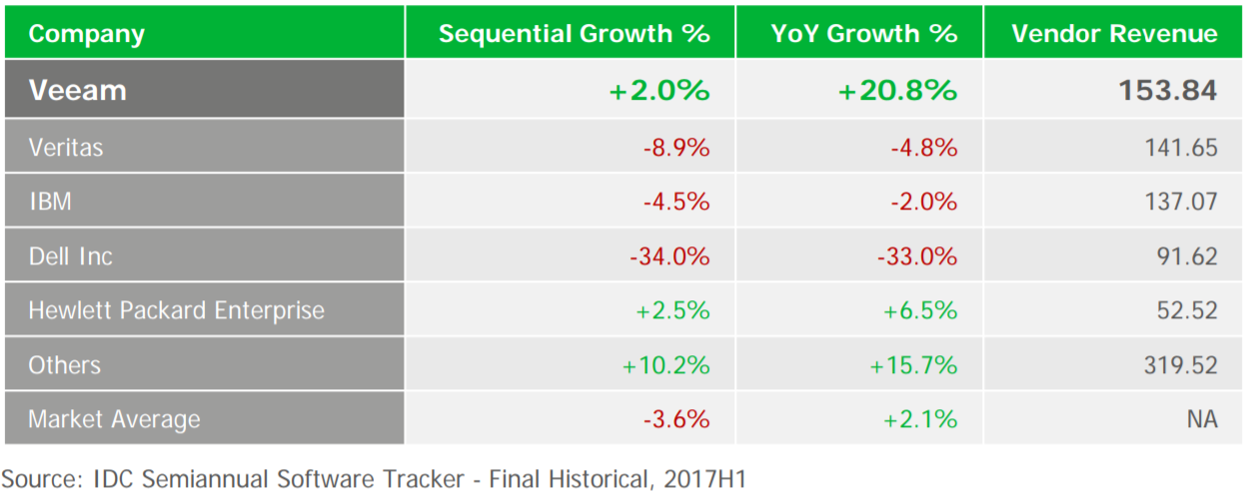
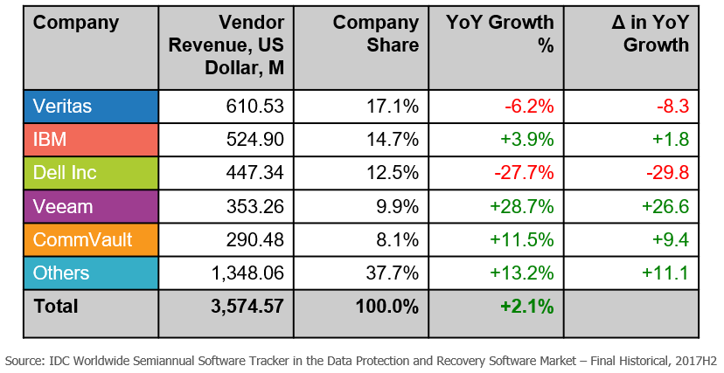
글로벌 톱 브랜드 데이터 관리 솔루션
빔 소프트웨어는 유럽시장 1위, 글로벌 상위 탑4의 백업 및 복구 데이터 관리 솔루션입니다.
유럽시장 1위 백업 솔루션¹
글로벌 탑4 백업 솔루션²
IDC Report: Veeam is #1 in EMEA by revenue and unmatched 20.8% market share and YoY growth, https://www.veeam.com/wp-idc-semiannual-software-tracker-report-emea.html
Veeam Achieves Market-Leading Revenue Growth in 2H 2017, https://www.veeam.com/executive-blog/idc-report-2017-market-share-growth.html

Slide 4
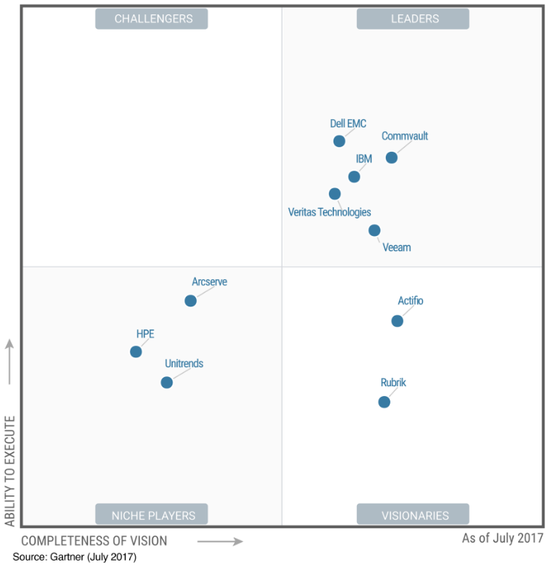
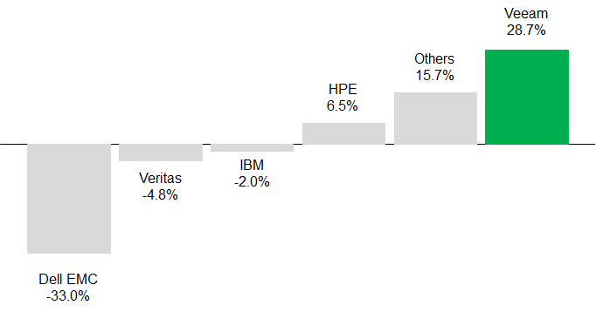
제 3기관 평가
빔 소프트웨어는 경쟁사 대비 짧은 업력에도 불구 가트너 매직 쿼드런트의 리더군에 속해있는 톱 브랜드 제품이며 IDC 선정 가장 빠르게 성장하는 백업 벤더입니다.
Gartner 평가 리더군 제품¹
지속적인 발전이 가능한 기업²
Veeam Positioned in the Leaders Quadrant of the Gartner 2017 Magic Quadrant, https://www.veeam.com/wp-idc-semiannual-software-tracker-report.html
Put your confidence in the vendor with market-leading revenue growth, https://go.veeam.com/industry-leader#analysts-ratings-4

Slide 5
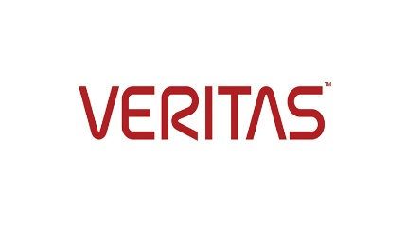

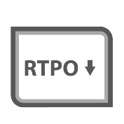



하이브리드 클라우드 시대의 도래
오늘의 IT 인프라는 온프레미스 x86, 프라이빗/퍼블릭 클라우드 (AWS, Azure) 등 다양한 층의 클라우드가 존재하는 하이브리드 클라우드로 변해가고 있습니다.
이제는 하이브리드 클라우드 시대!
40분기 연속 성장
~ 2000
~ 2010
~ 2019
2019 +
Unix
x86
가상화
가상화
클라우드
Unix
x86
x86
Unix
클라우드
451 Research, 69% of enterprises will have hybrid IT environments by 2019, https://451research.com/images/Marketing/press_releases/Pre_Re-Invent_2018_press_release_final_11_22.pdf

Slide 6
요약
빔 소프트웨어는 하이브리드 클라우드 백업 1위 기업으로써 전세계 330,000 이상의 고객을 통해 검증된 기술력과 최고의 가성비를 제공합니다.
빔 소프트웨어 주요 하이라이트
제품 주요 기능
글로벌 가상환경 백업 1위¹
글로벌 AWS 퍼블릭 클라우드 백업시장 1위¹
유럽 전체 백업시장 1위 (물리환경, 가상환경, 클라우드)²
글로벌 전체 백업시장 빅4 (물리환경, 가상환경, 클라우드)³
VMware, Hyper-V, Nutanix 에이전트리스 백업 및 복구
VMware, Hyper-V, Nutanix VM 장애시 백업본으로 즉시 서비스
VMware, Hyper-V, Nutanix 에이전트리스 어플리케이션/DB 시점 복구
VMware, Hyper-V, 물리환경 모니터링 및 GUI 리포팅 – Veeam One
x86 서버/데스크톱의 단일 에이전트 DB, OS, File 백업 및 복구
x86 서버/데스크톱 장애시 백업본으로 즉시 서비스
AWS, Azure로의 클라우드 백업, 마이그레이션, DR
오피스 365의 온프레미스 클라우드 백업 및 복구, E-Discovery
하이브리드 클라우드 최적화 라이선스 구조
Veeam is now the clear market leader, Veeamhttps://go.veeam.com/industry-highlights
IDC Report: Veeam is #1 in EMEA by revenue and unmatched 20.8% market share and YoY growth, https://www.veeam.com/wp-idc-semiannual-software-tracker-report-emea.html
Veeam Achieves Market-Leading Revenue Growth in 2H 2017, https://www.veeam.com/executive-blog/idc-report-2017-market-share-growth.html

Slide 7







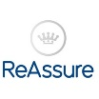
















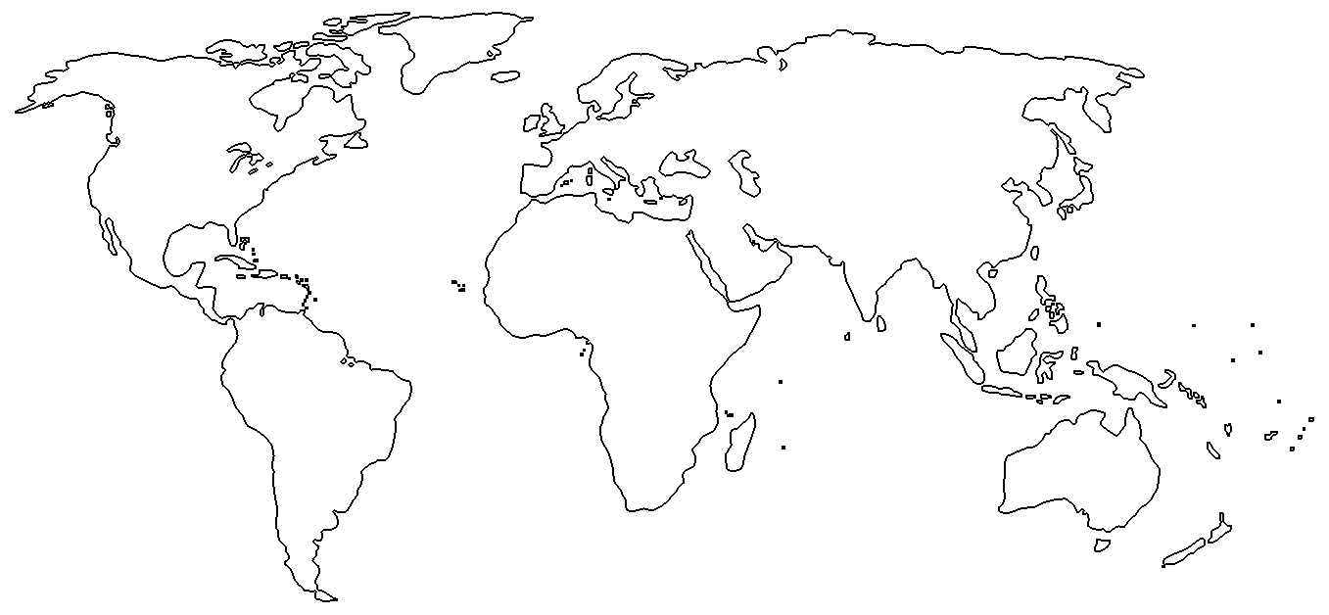














글로벌 레퍼런스
전세계 330,000 이상의 고객이 빔 소프트웨어를 사용 중이며, 포춘 500대 기업이 빔 소프트웨어를 사용하고 있습니다¹.
https://www.veeam.com/news/veeam-set-on-path-to-be-a-billion-dollar-software-company.html

Slide 8

































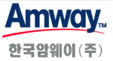

































국내 레프런스
공공, 제조, 금융의 다양한 고객사에서 검증된 솔루션입니다.
금융, 유통
제조
통신, 교육 외
공공

Slide 9
하이브리드 클라우드의 최적 백업 솔루션
하이브리드 클라우드 백업의 모든 플랫폼과 시나리오를 지원하는 유일한 통합 백업 솔루션입니다.
벤더사 | 물리환경(온 프레미스) 백업 |  |  | 프라이빗, 퍼블릭 클라우드 백업
 | DB 백업 | File 백업 | OS 백업 | VMware, Hyper-V, AHV | AWS, Azure
베리타스 | Netbackup |  | 솔루션 없음/약함¹ | 솔루션 약함
EMC | Networker / Avamar |  | 솔루션 없음² | 솔루션 약함
컴볼트 | Simpana |  | 솔루션 약함³ | 솔루션 약함
Veeam Software | Veeam Backup & Recovery⁴ – 물리환경에서 클라우드까지 전 영역 통합 지원
아크로니스 | 솔루션 없음/약함⁵ |  | Backup | 솔루션 약함
아크서브 | 솔루션 없음/약함⁶ |  | UDP | 솔루션 약함
베리타스는 OS 백업을 위해 VSR 제품을 보유하고 있으나 윈도우에서만 사용 가능. 리눅스용 제품도 있으나 호환성과 기능이 상당히 떨어짐. 유닉스에 대한 부분은 솔루션 없음
EMC는 자체적으로 OS 백업 솔루션이 없으며 Networker/Avamar는 DB와 File 백업까지만 가능. OS 백업을 위해서는 별도의 전문 솔루션을 구매해야함
컴볼트는 유닉스와 윈도우를 지원하는 OS 백업 기능이 제품 포트폴리오에 있기는 하나 제품에 이슈가 많아서 도입사례가 거의 없음. OS 백업을 위해서는 별도의 전문 솔루션을 구매해야함
빔 소프트웨어는 DB, File, OS 백업의 모든 영역에 대해서 유닉스, 리눅스, 윈도우를 지원함. 하나의 에이전트, 한번의 백업으로 DB, File, OS의 다양한 복구 시나리오 가능
아크로니스는 유닉스 백업 지원 제품이 없음. 윈도우 OS 백업과 일부 리눅스 OS 백업, x86 가상화만 지원
아크서브는 유닉스 백업 지원 제품이 없음. 윈도우 OS 백업과 일부 리눅스 OS 백업, x86 가상화만 지원

Slide 10


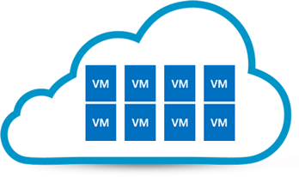
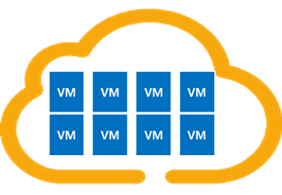
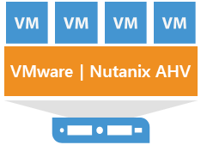


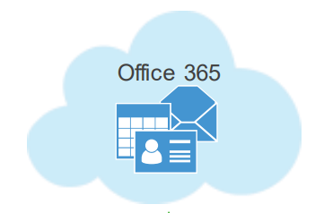
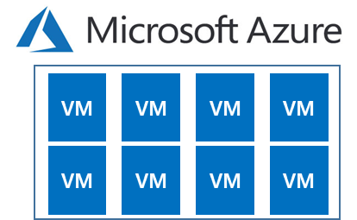



하이브리드 클라우드 최적 백업 솔루션 – 2/3
오브젝트스토리지 저장, VM 백업, 마이그레이션, DR 등 하이브리드 클라우드에서 요구하는 다양한 환경을 지원합니다.
전송과 저장 암호화 지원
압축, 중복제거 지원
Exchange, MS SQL, Sharepoint, AD 백업 지원
Oracle RMAN, SAP Hana API 백업 지원
X86 물리 윈도우, 리눅스 지원
Vmware, Hyper-V, Nutanix AHV의 에이전트리스 가상화 백업 지원
모든 백업에 대한 클라우드 자동 마이그레이션 지원
모든 백업에 대한 Vmware으로 즉시 복구 지원
오피스365 백업과 내용 검색 지원
멀티테넌시, 과금, 청구 기능이 포함된 BaaS, DRaaS 솔루션 제공
KT uCloud
AWS 클라우드
빔 마스터 서버
(온프레미스 | 클라우드)
가상환경
(VMware, Hyper-v, AHV)
X86 윈도우/리눅스
(물리, RHEV, Citrix 등)
오피스365
애저 VM (윈도우 | 리눅스)

Slide 11


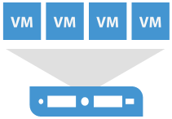


가상환경(VMware, Hyper-V) 서비스 보호를 위한 가장 진보한 백업 솔루션
에이전트리스 방식으로 장애 자체를 예방하고 모니터링하며 장애 발생시 백업본으로 즉시 서비스가 가능하고 유사시 VM, File, DB 테이블, 시점 복구 등 최단시간내 서비스를 복구할 수 있습니다. 이러한 기술은 레거시 백업 벤더에서 제공하지 못하는 기술입니다.
전 과정 에이전트리스 방식!
빔 백업
마스터 서버
서비스 복원
Failback
Failover
Near CDP
환경: | VMware, Hyper-V
기능: | VM 전체 이미지 복구
방식: | 에이전트리스
장점: | 장애시 가장 최근의 VM 복구
경쟁사와의 비교:
V사 가능 E사 가능 C사 가능
환경: | VMware, Hyper-V
기능: | VM으로 파일복구
방식: | 에이전트리스
장점: | 1-2분의 짧은 RTO
경쟁사와의 비교:
V사 불가 E사 불가 C사 불가
환경: | VMware, Hyper-V
기능: | Oracle, MSSQL 시점복구 및 MSSQL 테이블 복구
방식: | 에이전트리스
소요시간: | 최소 1-2분
경쟁사와의 비교:
V사 불가 E사 불가 C사 불가
환경: | VMware, Hyper-V
기능: | 장애시 백업본으로 즉시 서비스
방식: | 에이전트리스
소요시간: | 최소 1-2분
경쟁사와의 비교:
V사 불가 E사 불가 C사 불가
환경: | VMware, Hyper-V
기능: | VM 실시간 복제
방식: | 에이전트리스
소요시간: | 최소 15분
경쟁사와의 비교:
V사 불가 E사 불가 C사 불가
환경: | VMware, Hyper-V
기능: | 가상환경 최적화 모니터링 및 리포팅
방식: | 에이전트리스
소요시간: | 최소 1-2분
경쟁사와의 비교:
V사 불가 E사 불가 C사 불가

Slide 12




x86 환경(물리서버, Citrix, RHEV, KVM 등) 서비스 보호를 위한 가장 진보한 백업 솔루션
에이전트 방식으로 장애 자체를 예방하고 모니터링하며 장애 발생시 백업본으로 즉시 서비스가 가능하고 유사시 OS, File, DB 테이블, 시점 복구 등 최단시간내 서비스를 복구할 수 있습니다. 이러한 기술은 레거시 백업 벤더에서 제공하지 못하는 기술입니다.
빔 백업
마스터 서버
서비스 복원
클라우드
DR 서비스
환경: | x86 환경
기능: | DB, File 단위 복구
방식: | 에이전트
장점: | 필요한 부분만 복구하여 다운타임 단축
경쟁사와의 비교:
V사 가능 E사 가능 C사 가능
환경: | x86 환경
기능: | OS BMR 복구
방식: | 에이전트
장점: | 랜섬웨어/장애시 OS 재설치 불필요
경쟁사와의 비교:
V사 불가 E사 불가 C사 불가
환경: | x86 환경
기능: | Oracle, MSSQL 시점복구, MSSQL 테이블 복구
방식: | 에이전트
장점: | 별도 DB 에이전트 구성 및 설치 불필요
경쟁사와의 비교:
V사 불가 E사 불가 C사 불가
환경: | x86 환경
기능: | 장애시 백업본으로 즉시 서비스
방식: | 에이전트
장점: | 장애시 1-2분내로 서비스 재개
경쟁사와의 비교:
V사 불가 E사 불가 C사 불가
환경: | x86 환경
기능: | 마이그레이션 자동화 (P2V, P2C, V2P, C2P)
방식: | 에이전트
장점: | 비용과 시간 인재 가능성 제거
경쟁사와의 비교:
V사 불가 E사 불가 C사 불가
환경: | x86 환경
기능: | 장애시 백업본으로 클라우드로 DR 수행
방식: | 에이전트
장점: | 서비스 장애시 클라우드에서 서비스
경쟁사와의 비교:
V사 불가 E사 불가 C사 불가

Slide 13
경쟁 회사 비교 자료
항목 | Veeam | C사 | E사 | V사 | 상세 설명
x86 윈도우, 리눅스의 OS, File, DB 백업/복구 통합 지원 | 지원 | X | X | X | 단일 백업 작업으로 OS, File, DB 백업 및 복구.
x86 윈도우, 리눅스의 Oracle RMAN, MS SQL, SAP Hana API 백업 | 지원 | 지원 | 지원 | 지원 | Oracle RMAN/Hana 환경 백업 및 복구 지원
x86 윈도우 즉시 복구 | 지원 | X | X | X | x86 서버/데스크톱 장애 시 백업 마스터의 백업본으로 즉시 서비스 재생
x86 윈도우, 리눅스의 VMware, Hyper-V 포맷 Export | 지원 | X | X | X | 물리 X86 서버 백업본을 가상화 포맷으로 변환
VMware, Hyper-V, Nutanix AHV의 에이전트리스 백업/복구 | 지원 | 약함 | 약함 | 약함 | VM에 에이전트 설치 없이 백업 및 복구 수행
VMware, Hyper-V, Nutanix AHV이 VM 즉시 복구 | 지원 | X | X | X | 가상화 VM 장애 시 백업본 VM으로 즉시 서비스 재생
VMware, Hyper-V의 Agentless MS SQL Table, Oracle 및 시점 복구 | 지원 | X | X | X | 에이전트리스 Exchange, MS SQL, Oracle의 시점 복구, 개체 복구
VMware, Hyper-V의 실시간 모니터링 및 GUI 리포팅 | 지원 | X | X | X | 백업 클라이언트의 구성, 성능, 최적화에 대한 헬스체크
VMware, Hyper-V의 VM에 대한 원격지 실시간 복제 | 지원 | X | X | X | 가상화 서비스의 원격지 DR 구축을 위한 VM 단위 복제 기능 제공
VMware, Hyper-V 백업본과 복제본에 대한 무결성 검증 | 지원 | X | X | X | 실제 VM 백업본을 실행해서 자동 검증함
MSSQL 테이블 단위 복구 | 지원 | 지원 | X | X | 이미지 백업 후 MSSSQL 테이블 단위 복구 지원
MSSQL 즉시 복구 | 지원 | X | X | X | MSSQL 장애 시 백업본으로 즉시 서비스 재생
Oracle SID 자동 변경 및 복구 | 지원 | X | X | X | Oracle 복구 시 자동으로 SID 변경 후 복구 수행 지원
Exchange 개별 메일 단위 복구 및 검색 | 지원 | 약함 | 약함 | 약함 | 백업본에서 메일 검색 및 개별 메일 복구
AWS, Azure로의 직접 복구 P2V | 지원 | 지원 | X | X | AWS, Azure 직접 복구기능으로 클라우드로의 마이그레이션 자동화
오피스 365 백업 및 복구 | 지원 | 약함 | X | 약함 | 오피스 365 데이터를 클라우드 및 온프레미스 환경에 저장을 제공하며, 메일, 첨부 파일 등 개별 객체에 대한 복구를 제공
원격지 백업 및 복원방안 | 지원 | 지원 | 지원 | 지원 | 주센터 백업 및 원격지 데이터 복제 기능 지원
압축, 중복제거, 암호화, PTL, VTL, SAN, NAS, 오브젝트 스토리지 | 지원 | 지원 | 지원 | 지원 | 다양한 백업 장치 지원

Slide 14




기술적 경제적 우위
빔 소프트웨어는 유연한 라이선스 정책과 기술로 고객의 TCO를 절약하고 간단하고 간소화된 기술로 최상의 하이브리드 클라우드 데이터 관리 역량을 제공해 드립니다.
영구라이선스, 서브스크립션, 월과금 등 하이브리드 클라우드 지향 라이선스 정책
가상환경의 에이전트리스 방식 백업과 물리환경 x86의 OS, File, DB 백업을 하나의 에이전트로 해결
하이브리드 클라우드를 위한 솔루션 포트폴리오
단순 백업이 아니라 백업으로 가용성을 높일수 있는 다양한 기능 제공. Instant (VM) Recovery, VM Replication, 클라우드 마이그레이션, DB 시점 복구
사용량 기준 과금 및 인보이싱
클라우드 마이그레이션, 오피스 365
데이터 업로드 다운로드 효율화 기술

